Slide 1
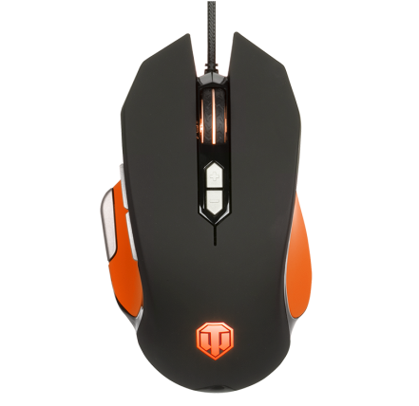
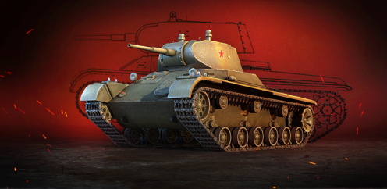
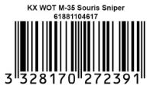
Le succès World Of Tanks !
World of tanks ou WOT pour les intimes est un jeu multijoueur en ligne sortie en 2011 édité par Wargaming qui rassemble plus de 45 millions de joueurs enregistrés. C’est une simulation de guerre dans lequel vous êtes aux commandes d’un char d’assaut. WOT a remporté le prix Golden Joystick 2017 du meilleur jeu toujours joué grâce a une communauté fidèle et un fort développement eSport.
Souris Gaming
Konix en partenariat avec Wargaming a le plaisir de vous offrir les bonus suivants :
Pour les nouveaux joueurs :
Char d’assaut T-127 + un emplacement de garage + 7 jours de compte premium
Pour les joueurs existants :
1 jour de compte premium
Caractéristiques techniques :
Souris optique filaire 9 boutons
Software pour configuration des 9 Boutons
LED Orange avec logo WORLD OF TANKS
Compatible Windows XP/Vista/8/10
4000 DPI
Caractéristiques principales
Nombre de boutons |  | 9
Software pour configuration des 9 Boutons
Résolution |  | 6 niveaux jusqu'à 4000 DPI ajustable
LED |  | Oui Orange
Capteur |  | A3050
Connexion
Type de connexion | Filaire
Interface | USB filaire
Câble tressé
Compatibilité
Configuration requise | Compatible avec Windows XP/Vista/8/10
Garantie | 3 ans
Ref Innelec : 61881104617
Gencod: 3328170272391
Deee : 0,08
PVTTC : 34,99€
 | Poids (kg) | Longeur (mm) | Largeur (mm) | Hauteur (mm) | Quantité (pcs)
Unité | 0,15 | 128,4 | 73 | 44,5 | 1
Sous PCB
Master PCB

